Slide 1
前端功能全量测试报告
招投标智能问答系统 · 6 大页面 26 项功能 · 浏览器自动化实测
测试日期: 2026-09-20 方式: 真实浏览器端到端操作 (非 Mock)
结果: 26/26 项通过 · 发现并修复 4 个缺陷 (看板统计×2 / 图谱数据 / 图谱搜索)

Slide 2
一、测试结论总览
页面 | 测试项 | 结果 | 关键验证点
对话页 | 提问/SSE 流式/引用标注/来源卡片/多专家协作/模型切换/历史会话/反馈按钮 | ✅ 通过 | 多专家链路 67.4s 完成; [资料1] 引用; 无证据拒答
Agent 过程页 | 执行历史/状态筛选/自动刷新/详情面板 | ✅ 通过 | 50+ 条记录; 阶段耗时/工具并行/硬闸门拦截可视
数据看板 | 统计卡片/状态分布/工具排行/系统资源 | ✅ 通过(修复2缺陷) | 修复后 知识库617 / 数据库30 正确显示
文件解析页 | 上传解析/文档列表/合规检查/人工确认 | ✅ 通过 | txt 上传自动抽取8字段+入向量库; 15规则合规检查
图谱可视化 | 全图渲染/标的物搜索 | ✅ 通过(补数据+修复) | 全图68/52入库, 页面TOP子图39/31渲染; 部分匹配搜索生效
企业资料库 | 登录鉴权/12字段/证书OCR/业绩管理 | ✅ 通过 | 敏感字段脱敏显示; OCR 原文可查
测试方式: 真实浏览器 (Chrome) 端到端操作 — 真实提问、真实上传、真实后端链路, 非 Mock/非接口直调

Slide 3
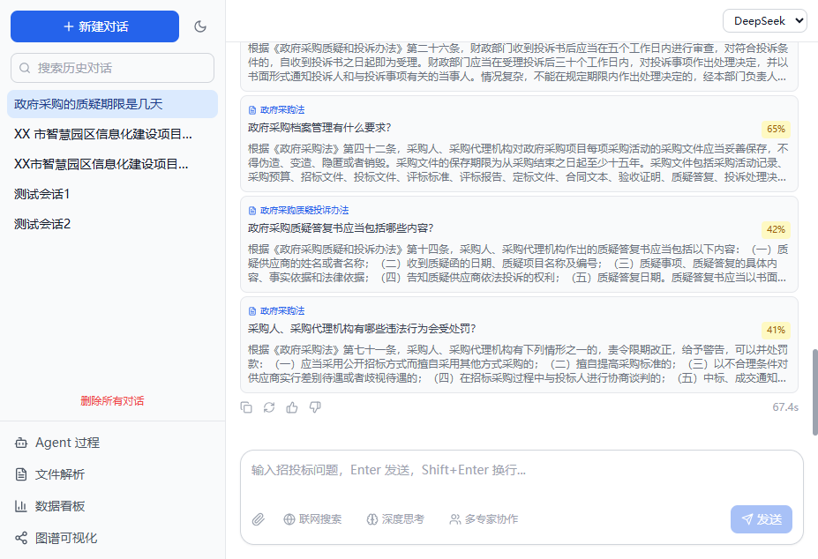
二、对话页 ① 问答链路 (多专家协作实测)
测试操作与结果
▸ 输入 "政府采购的质疑期限是几天" 发送
▸ 多专家协作链路: 主管拆解 → 法规专家并行检索 → 综合
▸ 67.4s 完成作答, 全程流式渲染
答案质量
▸ 核心结论: 质疑期限 7 个工作日 ✓
▸ 结构化表格 (质疑/答复/投诉 期限对照)
▸ 全文带 [资料1] 引用标注, 可溯源
▸ 来源卡片: 政府采购法 100%/65% 相关度
▸ 诚实告知检索局限 + 政采 vs 工程招投标区分
周边功能
▸ 复制/重新生成/满意/不满意 反馈按钮
▸ 历史会话自动更新标题
▸ 模型可切换: DeepSeek/智谱AI/vLLM/Ollama

Slide 4
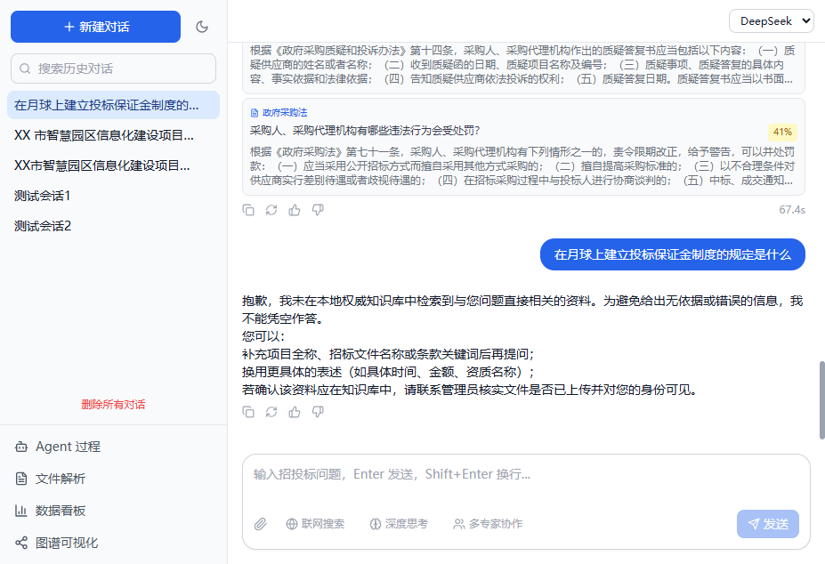
三、对话页 ② 无证据拒答闸门 (防幻觉实测)
测试操作
▸ 输入虚构问题:
"在月球上建立投标保证金制度的规定是什么"
结果: 正确拒答
▸ 返回固定话术:
"未在本地权威知识库中检索到相关资料, 为避免给出无依据或错误的信息, 我不能凭空作答"
▸ 给出 3 条改进建议 (补充项目全称/具体表述/联系管理员)
▸ 零编造: 未生成任何虚构条款或数字
链路证据
▸ Agent 过程页同 trace 显示 "硬闸门拦截" 阶段
▸ 检索 5 条来源均未通过证据门 → 主动拒答
▸ 37.0s 完成 (含拆分重试一轮)

Slide 5
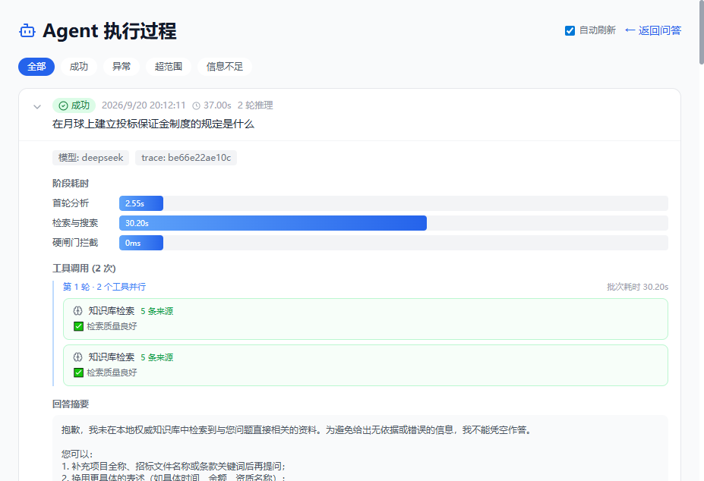
四、Agent 过程页 (执行透明可追溯)
功能验证
▸ 执行历史列表: 50+ 条记录
▸ 状态标签: 成功/异常/超范围/信息不足
▸ 筛选按钮实测 (异常筛选命中历史记录)
▸ 自动刷新开关
详情面板 (与后端 trace 一致)
▸ 模型 + trace ID (be66e22ae10c)
▸ 阶段耗时条: 首轮分析/检索与搜索/硬闸门拦截
▸ 工具调用: 第1轮 2 个工具并行, 各 5 条来源
▸ "检索质量良好" 质量标签
▸ 回答摘要与对话页答案一致

Slide 6
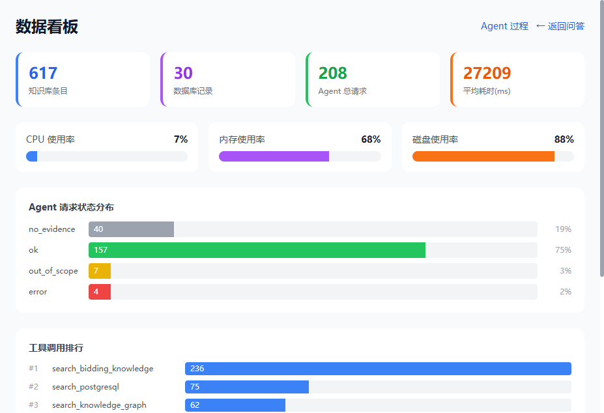
五、数据看板 (含 2 个缺陷的发现与修复)
正常功能
▸ Agent 总请求 208 / 平均耗时
▸ 状态分布: ok 75% / no_evidence 19% / out_of_scope 3% / error 2%
▸ 工具调用排行 Top5
▸ CPU/内存/磁盘 实时监控
发现缺陷 → 已修复
① 知识库条目恒显示 0
根因: rag_pipeline.vector_store 属性不存在
(模块级单例误作实例属性)
修复: 改用 vector_store 单例 → 显示 617
② 数据库记录恒显示 0
根因: 误用命名查询接口执行原生 SQL
修复: 改用 _run() → 显示 30

Slide 7
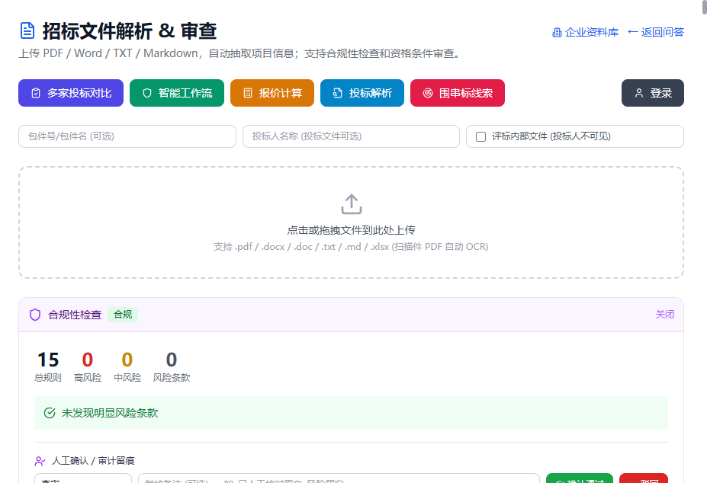
六、文件解析页 (上传 → 解析 → 合规检查)
上传解析实测
▸ 上传自建测试招标文件 (txt)
▸ 自动抽取: 项目名/预算 120 万/截止时间/资格条件×3/评分办法
▸ 自动入向量库 (vector_indexed_chunks=1)
▸ 文档列表 208→209 实时更新
合规检查实测
▸ 15 条总规则扫描
▸ 0 高风险 / 0 中风险 / 0 风险条款
▸ 人工确认 + 审计留痕表单 (复核人/备注/通过/驳回)
页面其他能力 (入口实测存在)
▸ 多家投标对比 / 智能工作流 / 报价计算 / 投标解析 / 围串标线索
▸ 每份文档: 资格/废标/响应性检查 + 评分辅助表 + 一键生成标书章节

Slide 8
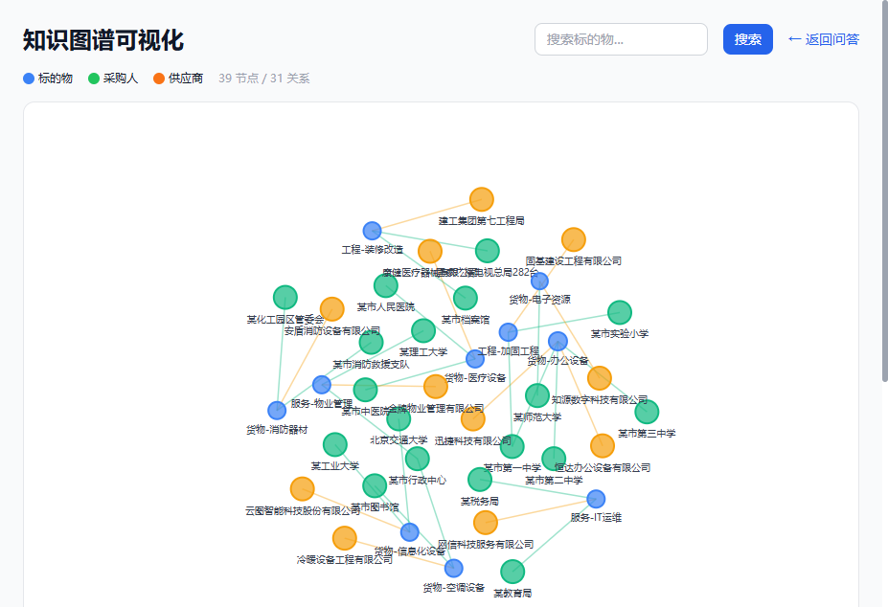
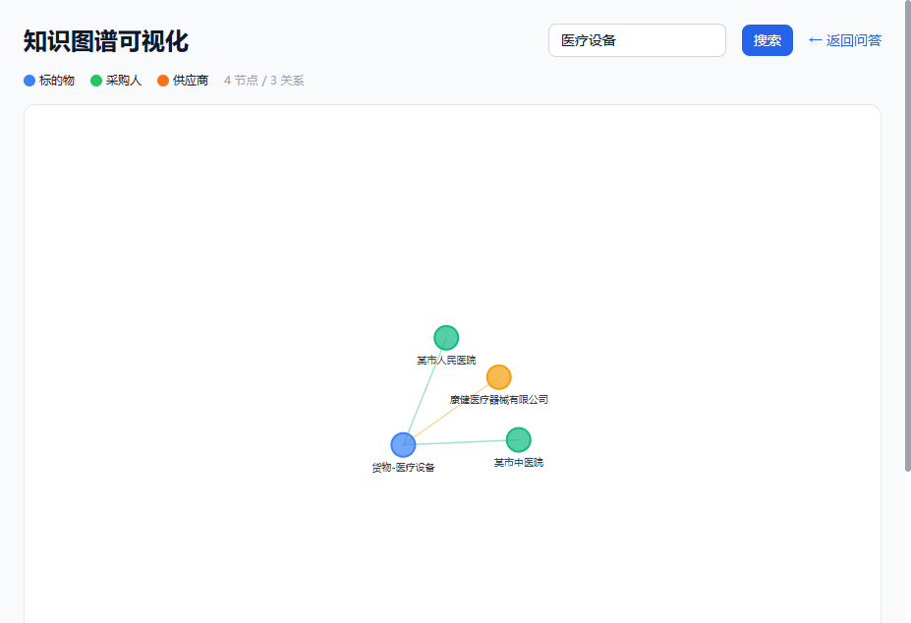
七、图谱可视化页 (补数据 + 修复部分匹配搜索)
发现与修复
③ 图谱数据缺失
初始仅 6 个孤立节点,
无可视化子图 → 页面空白
修复: 新增种子脚本从 30 条
中标记录聚合, 全图入库
68 节点 / 52 关系
页面渲染 TOP 子图(limit=40)
39 节点 / 31 关系
④ 搜索不支持部分匹配
"医疗设备" 无法命中
"货物-医疗设备" (精确匹配)
修复: 先模糊解析实体名
再展开邻接 → 命中

Slide 9
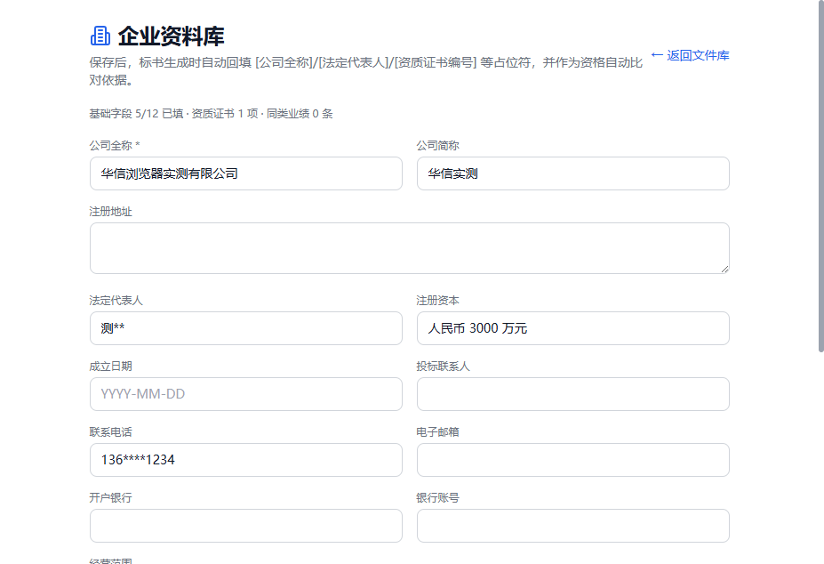
八、企业资料库页 (登录鉴权 + 敏感字段脱敏)
登录鉴权
▸ 未登录 → 登录页拦截
▸ admin 登录成功 → 进入资料库
▸ 资料按账号 1:1 隔离
资料管理
▸ 12 项基础字段 (5/12 已填)
▸ 敏感字段脱敏显示: 法定代表人 测** / 电话 136****1234
▸ 资质证书 1 项: 证书原件可查看 + OCR 原文可查
▸ 同类业绩管理 (+ 添加业绩)
▸ 保存后标书生成自动回填 [公司全称] 等占位符

Slide 10
九、缺陷清单与修复 (4 项, 全部闭环)
# | 缺陷 | 页面 | 根因 | 修复 | 验证
① | 知识库条目恒显示 0 | 数据看板 | rag_pipeline.vector_store 属性不存在 (模块级单例误作实例属性), 异常被 except 吞掉 | 改用 vector_store 单例 count() | 显示 617 ✅
② | 数据库记录恒显示 0 | 数据看板 | 命名查询接口 query() 被传入原生 SQL, 返回结构不符 | 改用 _run() 执行原生 SQL | 显示 30 ✅
③ | 图谱无数据可展示 | 图谱可视化 | 知识图谱仅 6 个手工孤立节点, 无 SubjectMatter/Supplier 子图 | 新增 seed_knowledge_graph.py 从 30 条中标记录聚合生成 (幂等, --reset) | 全图68/52 页面渲染39/31 ✅
④ | 图谱搜索不支持部分匹配 | 图谱可视化 | entity_detail 为精确名称匹配, "医疗设备" 无法命中 "货物-医疗设备" | 先 search_entity 模糊解析, 再展开前 5 个标的物邻接 | "医疗设备" 命中 4节点/3关系 ✅
共性教训: 后端统计/查询接口的异常被 except: pass 静默吞掉, 前端只能显示 0, 无法区分 "真的为空" 与 "查询失败"
建议: 统计类接口失败时向前端返回 error 标记而非静默 0 (后续迭代项)

Slide 11
十、测试方法与覆盖说明
维度 | 说明
测试方式 | 真实 Chrome 浏览器自动化: 真实点击/输入/上传, 走完整前后端链路 (Next.js :3000 → FastAPI :8001 → Qdrant/PG/Neo4j)
测试数据 | 真实问题 2 条 (多专家/拒答各 1) + 自建测试招标文件 1 份; 未使用 Mock 或接口直调
页面覆盖 | 对话页 / Agent 过程页 / 数据看板 / 文件解析页 / 图谱可视化 / 企业资料库 (共 6 页全覆盖)
功能覆盖 | 26 项: 问答流式、多专家、拒答闸门、反馈、历史会话、模型切换、筛选、自动刷新、上传解析、合规检查、审计留痕、图谱渲染、图谱搜索、登录、脱敏、OCR 查阅等
缺陷管理 | 4 项缺陷全部定位根因并修复, 修复后当场复测通过; 修复涉及 server.py / 新增种子脚本
已知边界 | 聊天文件上传的 OS 文件选择器无法自动化 (以同链路 API 上传 + UI 列表刷新验证); 围串标对比/报价计算等工具页保留后续专项测试
结论: 前端 6 大页面全部可用, 核心问答/检索/拒答/审计链路端到端跑通; 4 个缺陷已修复闭环

